Slide 1
المعايير الدنيا لحماية الطفل في العمل الإنساني
CPMS
شرائح العرض
Notes:
للميسّرين:
تتوجّه هذه الإحاطة إلى أيّ مستخدم محتمل للمعايير الدنيا لحماية الطفل. وهي موجّهة بشكل أساسي إلى الموّظفين العاملين في مجال حماية الطفل، لذلك، فكّروا في توسيع إطار بعض الأسئلة أو إعطاء تفاصيل أكثر، في حال انضمّ إليكم زملاء من قطاعات أخرى.
نفترض أنّ كلّ مجموعة ستتألّف من 20 شخصًا تقريبًا، وأنّ جميع الحاضرين في القاعة يعرفون بعضهم البعض (ربّما يكونون زملاء من وكالتكم أو من مجموعة تنسيق حماية الطفل). إذا كانوا لا يعرفون بعضهم البعض، أضيفوا 5 دقائق للتعارف السريع.
حضروا: لوح قلاّب يبيّن أهداف الجلسة
في نهاية هذه الجلسة، سيكون المشاركون قادرين على:
وصف محتوى المعيار 10
شرح وتشارك الرسائل الأساسية
تبيان كيف ولماذا نستخدم الدليل
ملاحظة: إذا كنتم قد عقدتم أصلاً جلسة عن ركيزة (ركائز)، أو مبادئ، أو معيار (معايير) أخرى، فتخطّوا الشريحتَين 2 و8
نصيحة: الشرائح متحرّكة - مع كلّ نقرة تنقرونها، سيظهر عدد من الكلمات، أو عنوان، أو صورة على الشريحة.
اقرأوا الملاحظات الملائمة من الملاحظات للميسّرين، قبل أن تعرضوا المحتوى التالي، كي يتسنّى للمشاركين الوقت حتّى يستوعبوا ما تقولونه، واقرأوا كلّ نقطة على حدة.

Slide 2
الهدف من المعايير
وثيقة مرجعية لحماية الطفل في العمل الإنساني
أداة تعاونية، مشتركة بين الوكالات
تتماشى مع المعيار الإنساني الأساسي
التكييف وفقاً للسياق لتسهيل التبنّي المحلي
الغرض:
الجودة والمساءلة
التأثير على حماية الأطفال ورفاههم
تهدف االمعايير الدنيا لحماية الطفل إلى تفعيل حقوق الأطفال في ممارسة الاستجابة الإنسانية.
Notes:
إن الجهات المانحة، والحكومات المحلّية، والزملاء من القطاعات الأخرى، وكذلك المستفيدون من خدماتنا، يريدون أن يعرفوا ما الذي نفعله ولماذا. وعليه، فإنّ المعايير الدنيا لحماية الطفل هي وثيقتنا المرجعية. فهذه المعايير تمثّل الطريقة الأساسية لتفعيل حقوق الأطفال أو جعلها فعلية في ممارسة الاستجابة الإنسانية.
وهي أداة تعاونية، مشتركة بين الوكالات، تؤمّن الرابط مع المبادرات الأخرى مثل المعيار الإنساني الأساسي، وإنسباير، ومعايير الدمج الإنساني
حيثما كان ذلك ملائمًا، تماشت المعايير الدنيا لحماية الطفل مع استراتيجيات إنسباير السبع لإنهاء العنف ضد الأطفال - في الواقع، تنتشر رموز هذه المبادرة في الوثيقة بكاملها. بالإضافة إلى ذلك، يتمّ تسليط الضوء على المعيار الإنساني الأساسي حول الجودة والمساءلة في المقدّمة، ثمّ يتكرّر ذكره على امتداد الدليل.
التكييف وفقًا للسياق أمر محبَّذ ويمكنه أن يخلق تبنّيًا للمعايير على جميع المستويات. فهو يخلق فهمًا أعمق لحماية الطفل في السياق المحدّد بالنسبة إلى مجموعة واسعة من الجهات الفاعلة. وعليه، نشجّع مجموعات التنسيق الوطنية على اعتماد المعايير الدنيا لحماية الطفل. الرجاء أن تطرحوا موضوع اعتماد المعايير مع الزملاء على المستوى المحلّي، ثمّ اطلبوا التوجيهات من الفريق العالمي للمعايير الدنيا لحماية الطفل. للمزيد من المعلومات، الرجاء مشاهدة الفيديو حول التكييف وفقًا للسياق على قناة اليوتيوب الخاصّة بالتحالف.
المربّع: تهدف المعايير الدنيا لحماية الطفل إلى تحسين جودة ومساءلة برامجنا وإلى زيادة التأثير على حماية الأطفال ورفاههم في العمل الإنساني (في جميع السياقات)، من خلال إرساء مبادئ، وأدلّة، وعمليات وقاية، وأهداف مشتركة. فهي توفّر مجموعة من الممارسات الجيّدة والدروس المستفادة حتّى الآن.

Slide 3
لمحة عامّة
Notes:
هذه لمحة عامّة عن هيكلية المعايير الدنيا لحماية الطفل: فهي تتألّف من 28 معيارًا ضمن 4 ركائز، ومن 10 مبادئ لحماية الطفل في العمل الإنساني موزّعة في الدليل بكامله.
يمكنكم أن تجدوا هذه اللمحة العامّة في نهاية دليل المعايير الدنيا لحماية الطفل أو في نسخة الدليل على الإنترنت. فهذه طريقة عملية كي تجدوا بسرعة موضوعًا محدّدًا في الدليل.
يركّز هذا العرض على المعيار 10: الصحة العقلية والضيق النفسي الاجتماعي

Slide 4
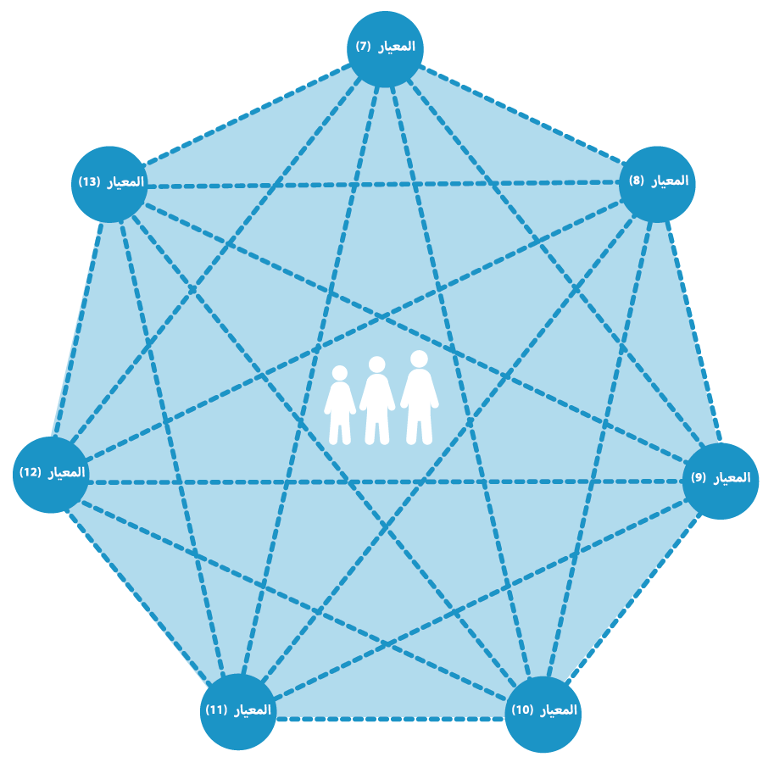
مقدمة عامة عن المعيار 10
هو جزء من الركيزة 2 المتعلقة بمخاطر حماية الطفل
الخطر = طبيعة ومدى الأخطار + قابلية التعرض للأذى – المرونة
المعاناة النفسية والاضطرابات الاجتماعية
الحد من/تقليل الضيق
عمليات الدعم على مستوى المجتمع المحلي والعائلة
في جميع الفئات العمرية ومراحل نمو الطفل
يعتمد على السياق
ما هي المصادر الرئيسية للضيق؟
Notes:
يشكل هذا المعيار جزءًا من الركيزة 2 من المعايير المتعلقة بمخاطر حماية الطفل التي قد يواجهها الأطفال في الأوضاع الإنسانية. وترتبط جميع معايير المخاطر السبعة المختلفة في ما بينها، لأنها تعالج أوجه قابلية التعرض للأذى والمخاطر المتداخلة. ولا يمكن معالجة المخاطر كل بمفرده.
إن مخاطر حماية الطفل هي انتهاكات وتهديدات محتملة لحقوق الأطفال من شأنها أن تلحق الأذى بالأطفال. ولفهم مخاطر الطفل، نحتاج إلى فهم طبيعة الخطر (نوع الاخطار، والوضعـ والتهديد...) ومداه وقابلية الطفل الفرد للتعرض للأذى من هذا الخطر، وكذلك استراتيجيات التأقلم أو البقاء لدى العائلة/الطفل (أي مرونتهم وقدرتهم على تحمل الخطر). وتشير قابلية التعرض للأذى إلى مدى تمتع الأطفال بخصائص تقلل من قدرتهم على تحمل الآثار الضارة. والجدير بالذكر أن قابلية التعرض للأذى خاصة بكل شخص وكل وضع.
يمكن ان تسبب الأزمة الإنسانية معاناة نفسية فورية وطويلة الأجلن واضطرابات اجتماعية لدى الأطفال ومقدمي الرعاية الذين يمكن ان يطوروا حالات من الصحة العقلية تتطلب دهمًا متخصصًا.
ينبغي للجهات الفاعلة في المجال الإنساني أن تعطي الأولوية للتدخلات التي تساعد في تقليل الضيق لدى الأطفال ومقدمي الرعاية، وفي تعزيز مرونتهم، وحيثما يكون ذلك ملائمًا، تأمين الصلة بين الأطفال وأشكال الدعم المتخصص.
يشير هذا المعيار إلى أهمية اشكال الدعم على المستوى المجتمعي، والبرامج في جميع الفئات العمرية ومراحل نمو الطفل. [← رمزا الطفولة المبكرة والمراهقة]
وهو يشدد أيضًا على أهمية تقديم التدخلات النفسية الاجتماعية بتصميم يلائم طبيعة الأزمة.
على سبيل المثال، قد لا تكون الأنشطة الجماعية ممكنة خلال تفشي الأمراض المعدية (قد تحتاجون إلى اختيار رعاية مقرها المنزل، ورعاية من قرين إلى آخر، ورعاية بين فردَين). [← رمز تفشي الأمراض المعدية]
مثلاً، في أوضاع اللجوء أو النزوح الداخلي، قد تضعف الهيكليات المجتمعية (الحاجة إلى تشجيع التماسك المجتمعي كخطوة أولى.) [← رمز النزوح]
إطلاق المناقشة: ما هي المصادر الرئيسية للضيق؟
← المصادر الرئيسية للضيق تشتمل على:
التعرض للأحداث الصادمة؛
وفاة أفراد العائلة أو الانفصال عنهم؛
غياب الخدمات الأساسية والمعلومات الدقيقة والأمن والسلامة؛
النزوح؛
ضعف الشبكات العائلية والمجتمعية وأنظمة الدعم.

Slide 5
المعيار 10:
يختبر الأطفال ومقدمو الرعاية لهم تحسينًا للصحة العقلية والرفاه النفسي الاجتماعي."
مراحل نمو الطفل
تدخلات على مستوى العائلة والمجتمع المحلي
الإسعافات الأولية النفسية
الخدمات المتخصصة
Notes:
ينص المعيار 10 على ما يلي: "يختبر الأطفال ومقدمو الرعاية لهم تحسينًا للصحة العقلية والرفاه النفسي الاجتماعي."
التعريف: يشير مصطلح 'الصحة العقلية والدعم النفسي الاجتماعي' إلى أي نوع من أنواع الدعم الذي يهدف إلى حماية أو تعزيز الرفاه النفسي الاجتماعي ومنع أو علاج اضطرابات الصحة العقلية (المبادئ التوجيهية للجنة الدائمة المشتركة بين الوكالات بشأن الصحة العقلية والدعم النفسي الاجتماعي في حالات الطوارئ، 2007، IASC).
رفاه الطفل (حسب المعايير الدنيا لحماية الطفل): حالة حيوية، وذاتية، وموضوعية من الصحّة الجسدية، والمعرفية، والعاطفية، والروحية، والاجتماعية، التي يكون فيها الأطفال:
آمنين من الإساءة، والإهمال، والاستغلال، والعنف؛
مستوفين احتياجاتهم الأساسية، بما في ذلك البقاء والنمو؛
متّصلين بمقدّمي الرعاية الأساسيين، وحاصلين على رعايتهم؛
حاصلين على فرصة إقامة علاقات داعمة مع الأقارب، والأقران، والمعلمين، وأعضاء المجتمع المحلي، والمجتمع الأوسع؛
حاصلين على الفرص والعناصر اللازمة لممارسة قدرتهم على المشاركة والتأثير بحسب قدراتهم المتطورة.
← في جميع الأحوال، ينبغي تعريف الرفاه وتكييفه وفقًا للسياق: يمكن استخدام تعريف اللجنة الدائمة المشتركة بين الوكالات أو المعايير الدنيا لحماية الطفل، لكنكم تستطيعون أيضًا استخدام إطاركم الخاص، لضمان أنه مكيف وفقًا للسياق.
يستمر نمو وتطور الأداء المعرفي، والاجتماعي، والعاطفي لكل الأطفال بعد عمر الـ 18 سنة. لذلك، يجب توفير وتصميم برامج الصحة العقلية والدعم النفسي الاجتماعي خصيصًا لكل الأطفال من جميع الفئات العمرية وجميع مراحل النمو كما يلي:
قبل وبعد الولادة: دعم النساء الحوامل، والآباء الذين ينتظرون مواليد، والعائلات التي لديها أطفال رضع.
الطفولة المبكرة: دعم نمو أدمغة الأطفال السريع، وتعلقهم الإيجابي بمقدّمي الرعاية.
الطفولة المتوسطة والمراهقة: دعم النمو المستمر والتغيرات الاجتماعية والعاطفية الناتجة عن المراحل الانتقالية المهمة. يكون المراهقون عرضة لأخطار متزايدة تتعلق بالمشاكل الاجتماعية والنفسية. ومن المرجح أن يؤثر الإجهاد الاجتماعي تأثيرًا غير متناسب أثناء هذه المرحلة من مراحل الحياة.
يشكل مقدّمو الرعاية، والعائلات، والمجتمعات المحلّية أهم مصادر الحماية والرفاه للأطفال. ومن شأن التدخّلات على مستوى العائلة، التي تحسّن رفاه مقدّم الرعاية وتعزز نمو الأطفال السليم أن تعزز الرعاية الذاتية لمقدّم الرعاية؛ وتدعم التربية الوالدية الإيجابية؛ وتعلم الأهل كيف يدعمون الأطفال الواقعين في ضيق؛ وتقوي الروابط العائلية؛ وتدعم الاستقرار الاقتصادي؛ وتدعم الوئام الاجتماعي؛ وتمنع الوصمة والتمييز.
تقوم الإسعافات الأولية النفسية بوصف الاستجابة الإنسانية الداعمة الأولى، لمساعدة الأفراد على الشعور بالأمان، والترابط، والهدوء، والأمل؛ الوصول إلى الدعم الاجتماعي، والجسدي، والعاطفي؛ والشعور بأنهم قادرون على مساعدة أنفسهم ومجتمعهم المحلّي. يمكن للأطفال، وأفراد المجتمع المحلّي، والعاملين في المجال الإنساني أن يتعلموا الإسعافات الأولية النفسية ويوفروها.
تعتبر الخدمات المتخصصة ضرورية لأعضاء المجموعات السكانية المتضررة الذين يُظهرون حالات صحية عقلية أكثر شدة أو تعقيدًا. في حال توفر موظفين مؤهلين يتمّ الإشراف عليهم، يمكن تقديم الخدمات المتخصصة كجزء من برنامج حماية الطفل. أمّا في حال لم تكن الخدمات المتخصصة متوفرة، فيجب أن تقدمها الجهات الفاعلة في مجال حماية الطفل من خلال إدارة الحالات والتدخلات البديلة (مثل دعم تقوية العائلة والدعم على مستوى المجتمع المحلّي) التي يمكن أن تمنع المزيد من الأذى لرفاه الأطفال ومقدّمي الرعاية.

Slide 6
الصحة العقلية والدعم النفسي الاجتماعي: هرم الخدمات
نظام متعدد الطبقات
اشكال دعم متكاملة
مجموعات مختلفة = احتياجات مختلفة
الاعتبارات الاجتماعية
Notes:
يستند هذا المعيار إلى وثيقة "الضوابط الإرشادية للصحة العقلية والدعم النفس-اجتماعي في حالات الطوارئ"، الصادرة عن اللجنة الدائمة المشتركة بين الوكالات، التي توفر إطارًا عامًا للصحة العقلية والدعم النفس-اجتماعي.
وهي تدعو إلى إنشاء نظام متعدد المستويات من أشكال الدعم المتكاملة التي تفي باحتياجات مختلف الجماعات.
الأمن والخدمات الأساسية:
المجموعة: ينبغي حماية الحياة الكريمة لجميع الأشخاص من خلال نشر الأمن (أو استعادته)، وسلامة الحكم، وتوفير الخدمات التي تلبي الاحتياجات الأساسية المادية
الدعم: توفير الخدمات الرئيسية المتعددة القطاعات والأمن بأساليب تشاركية آمنة ومناسبة للمجتمع، الذي يحفظ كرامة ورفاه جميع الأطفال وأفراد المجتمع المحلي.
المساعدات العائلية والمجتمعية:
المجموعة: مجموعة أصغر من الناس ستتمكن من المحافظة على معافاتها النفس-اجتماعية والصحة العقلية إذا تيسر لها أن تحظى بمساعدة في الوصول إلى الدعم المجتمعي والعائلي الأساسي
الدعم: الأنشطة الدامجة (يوفرها عادة مقدمو الخدمات المجتمعية) التي تدعم التعافي، والمرونة، والصحة العقلية والرفاه النفس-اجتماعي للأطفال، والعائلات، والمجتمعات المحلية.
المساعدات المركزة غير التخصصية:
المجموعة: مجموعة أصغر بعد من السابقة تحتاج إلى تدخلات فردية أو عائلية أو جماعية أكثر تركيزًا، من أشخاص مدربين يعملون تحت إشراف غيرهم (ربما لم يحصلوا على تدريب طويل لسنوات عدة في مجال الرعاية التخصصية)
الدعم: أنشطة مستهدفة ذات هيكلية واضحة يوفرها عاملون مدربون يعملون تحت إشراف غيرهم (لا يكونون عادة اختصاصيين في الصحة العقلية) للأطفال أو العائلات أو الجماعات، ممن يعانون من اضطراب في الصحة العقلية أو الضيق المستمر.
الخدمات التخصصية:
المجموعة: قمة الهرم تمثل الأشخاص الذين يعانون برغم عناصر الدعم المذكورة في المستويات الأخرى، والذين يحتاجون إلى مساعدة خاصة، مثل الرعاية النفسية والنفسانية.
الدعم: خدمات يوفرها اختصاصيون سريريون في الصحة العقلية ومحترفون في الخدمات الاجتماعية، للأشخاص الذين يعانون من اضطرابات شديدة في الصحة العقلية أو أشكال الضيق التي تتجاوز نطاق خدمات الرعاية الاجتماعية والصحية العامة.

Slide 7
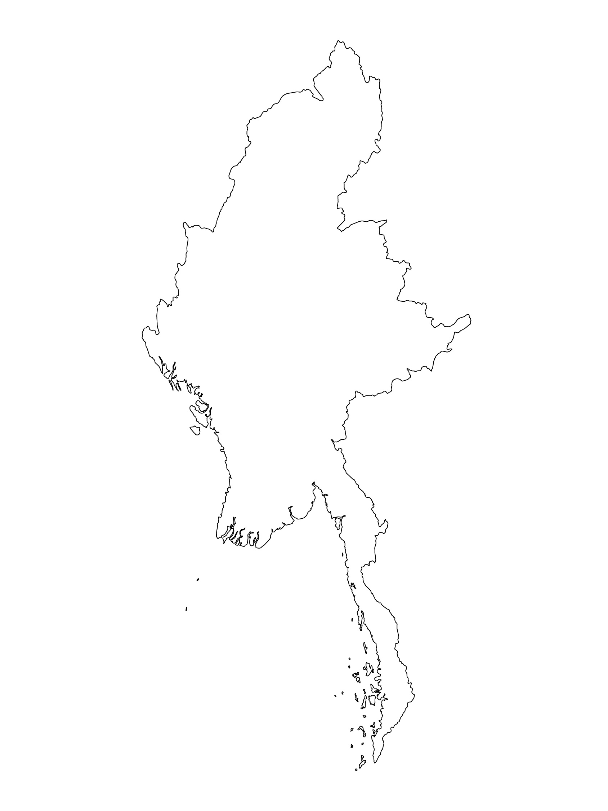
أمثلة من المنطقة
[[اسم البلد]
أضيفوا جملة رئيسية تعريفية بشأن برنامج/مشروع محدد يستخدم المعيار 10
أضيفوا أسماء المنظمات
أضيفوا الرسالة الأساسية / الأرقام
[اسم البلد]
أضيفوا جملة رئيسية تعريفية بشأن برنامج/مشروع محدد يستخدم المعيار 10
أضيفوا أسماء المنظمات
أضيفوا الرسالة الأساسية / الأرقام
[[اسم البلد]
أضيفوا جملة رئيسية تعريفية بشأن برنامج/مشروع محدد يستخدم المعيار 10
أضيفوا أسماء المنظمات
أضيفوا الرسالة الأساسية / الأرقام
Notes:
بحسب الوقت المتاح لكم في التيسير، فكّروا في أن تضيفوا هنا أمثلة من المنطقة/البلد/الاستجابة، عن برامج تستوفي المعايير.
يمكن أن تكون هذه مسودّة شريحة تستطيعون تحديثها أو إلغاءها عند الضرورة.
لكلّ مثال، يمكنكم أن تضيفوا:
جملة قصيرة، مختصرة، رئيسية تعريفية بشأن برنامج/مشروع محدد يستخدم المعيار 10
أضيفوا أسماء المنظمات والشركاء المشاركين معكم
أضيفوا الدروس المستفادة العملية، والإجراءات أو الرسالة أو الأرقام الأساسية، التي تثير اهتمام المشاركين معكم
أمّا الخيار الآخر، في حال أتيح لكم مجال تيسير أوسع (وأيضًا بحسب مجموعتكم)، فهو ملء هذه الشريحة بطريقة تفاعلية خلال الجلسة.
في هذه الحال، يمكنكم أن:
توزّعوا مجموعتكم ضمن مجموعتَين أو 3 مجموعات أصغر،
تتيحوا للمشاركين 15-20 دقيقية ليحضّروا عرضًا قصيرًا عن مثال من المنطقة/البلد/الاستجابة لبرنامج يستوفي المعيار
تطلبوا من المجموعات أن تقدّم أمثلتها في الجلسة العامّة، وتناقشوا/ تقارنوا الدروس المستفادة منها.
إذا كنتم سترسلون هذا العرض إلى المشاركين بعد التدريب، يمكنكم أن تملأوا هذه الشريحة، كي تحفظوا سجلاّت عن العروض.
نصيحة: يمكنكم أن تستخدموا https://thenounproject.com/ للحصول على خرائط مماثلة.

Slide 8
هل تحتاجون إلى أكثر من النسخة الورقية؟
على موقع التحالف الإلكتروني
نسخة PDF
ملف مواد الإحاطة والتنفيذ
ملخّص من 25 صفحة
دورة تدريبية إلكترونية
أفلام فيديو على قناة يوتيوب
معرض للمعايير مع رسومات
👉 www.AllianceCPHA.org
على الموقع الإلكتروني الخاص بشراكة المعايير الإنسانية
نسخة تفاعلية على شبكة الإنترنت
تطبيق شراكة المعايير الإنسانية للهواتف المحمولة والحواسيب اللوحية
👉 www.HumanitarianStandardsPartnership.org
Notes:
[للميسّرين: في حال استطعتم أن تقدّموا المعلومات من الإنترنت عبر العاكس، نقترح عليكم أن تساعدوا المشاركين في الوصول إلى الموقع وأن تروهم إيّاه]
شراكة المعايير الإنسانية:
1. الدليل على الإنترنت
2. تطبيق شراكة المعايير الإنسانية
- هو ثاني أكثر تطبيق شعبية على الموقع بعد تطبيق اسفير
صفحة المعايير الدنيا لحماية الطفل:
1. الدليل التفاعلي - أهم مورد لدينا.
2. الملخّص يتألّف من 32 صفحة فقط، وهذا يعني أنّه مكثّف جدًا ولكن، يمكن استخدامه للتعريف بفكرة المعايير الدنيا أو لإطلاق مناقشات حول حماية الطفل مع زملاء حكوميين أو عاملين آخرين في المجال الإنساني من دون إغراقهم في معلومات الدليل الهائل الحجم.
موقع التحالف الإلكتروني:
نسخة PDF وجميع المواد المتوفّرة يمكن تنزيلها إذا أراد المشاركون طباعة أجزاء فقط من المعايير الدنيا لحماية الطفل، على موقع التحالف الإلكتروني
يتضمّن ملف مواد الإحاطة الخاصّة بـ«المقدّمة إلى المعايير الدنيا لحماية الطفل» هذه الشرائح وملاحظات التيسير، بالإضافة إلى مقدّمة للتوزيع تتألّف من صفحتَين.
معرض للمعايير مع رسومات
اكتشفوا الدورة التدريبية الإلكترونية المجانية على المعايير الدنيا لحماية الطفل مع مجموعة من الوحدات
أفلام فيديو على قناة يوتيوب الخاصّة بالتحالف
اسألوا: ماذا ينبغي أن تكون خطواتنا التالية كفريق/وكالة/فرد؟
(قد تحدّدون موعدًا للقاء أطول لاستيعاب التغييرات ووضع خطّة؛ أو تطلبون من الزملاء عرض بعض المعايير الجديدة/المراجعة وانعكاساتها على البرنامج؛ أو تنظّمون دورة تدريبية؛ أو تطلبون موعدًا من الإدارة العليا لمناقشة المساءلة أمام الأطفال، إلخ)
[للميسّرين: نسخ مطبوعة: ثمّة مخزون صغير من النسخ المطبوعة من الدليل والملخّص لدى التحالف العالمي في جنيف، لكّننا نشجّع البلدان والمناطق على طباعة وإدارة نسخها الخاصة محلّيًا. يتمّ هذا عادة من خلال هيكلية التنسيق المشتركة بين الوكالات. عند الطلب، يستطيع التحالف تشارك نسخة PDF جاهزة للطباعة معكم.]
شكرًا جزيلاً على لقائكم بنا وبدء استكشافكم المعايير الدنيا لحماية الطفل. سوف أتابع معكم مسألة الخطوات التالية التي ناقشناها. فهذا هو الأساس: إنّ دليل المعايير الدنيا لحماية الطفل هو هدية تستمر في العطاء كلّ مرّة تفتحونها!

